Slide 1


Slide 2
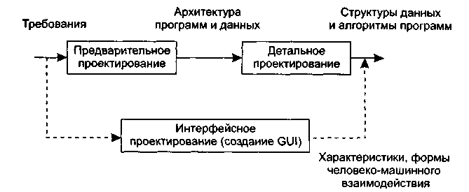
Информационные связи процеса проектирования

Slide 3
Решения этапа предварительного проектирования
выбор архитектуры программного обеспечения;
выбор типа пользовательского интерфейса и технологии работы с документами;
выбор методологии проектирования(структурная или объектная декомпозиция);
выбор языка и среды программирования

Slide 4
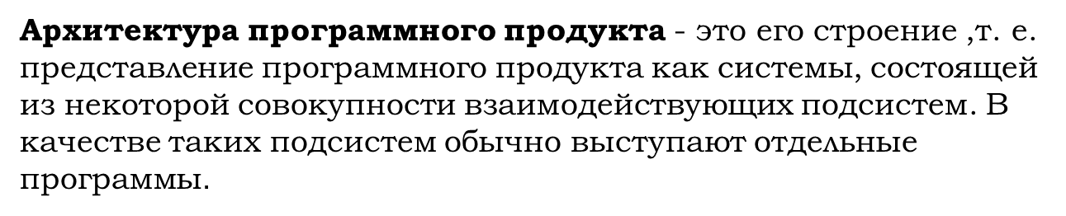
Архитектура - это совокупность существенных решений, касающихся:
организации программной системы;
выбора структурных элементов, составляющих систему, и их интерфейсов;
поведения этих элементов, определенного в процессе взаимодействия с другими элементами;
составления из этих структурных и поведенческих элементов все более и более крупных подсистем;
архитектурного стиля, направляющего и определяющего всю организацию системы: статические и динамические элементы, их интерфейсы, кооперации и способ их объединения.

Slide 5
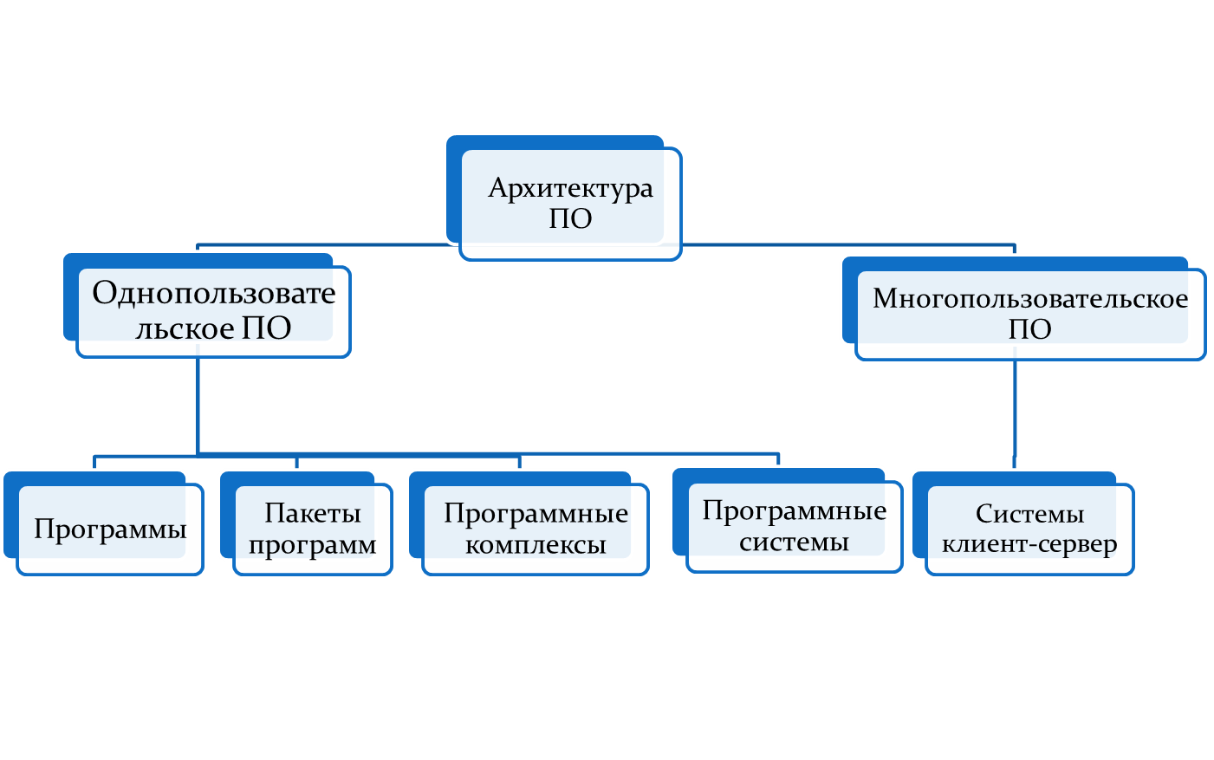

Slide 6
Структуры, которые в совокупности описывают программную архитектуру
Логическая (концептуальная) - включающая множество абстракций, необходимых для описания функциональных требований к системе на абстрактном уровне.
Модульная - определяющая организацию программного средства как совокупности модулей.
Процессная - описывающая поведение системы во время ее исполнения.
Физическая - определяющая отображение элементов программного средства на аппаратное обеспечение

Slide 7
Типы пользовательского интерфейса
примитивные - реализуют единственный сценарий работы;
меню - реализуют множество сценариев работы, операции которых организованы в иерархические структуры;
со свободной навигацией - реализуют множество сценариев, операции которых не привязаны к уровням иерархии, и предполагают определение множества возможных операций на конкретном шаге работы;
прямого манипулирования - реализуют множество сценариев, представленных в операциях над объектами, основные операции инициируются перемещением пиктограмм объектов мышью.

Slide 8
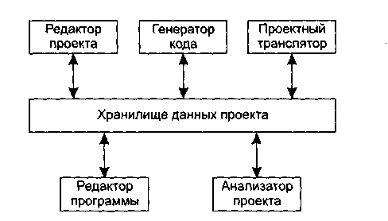
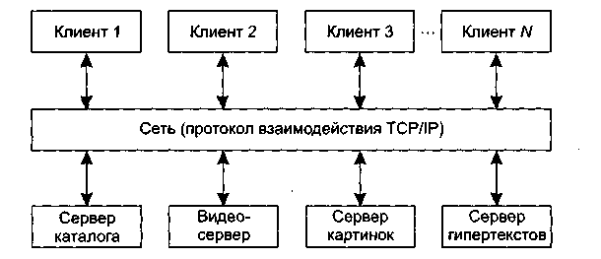
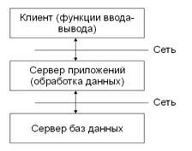
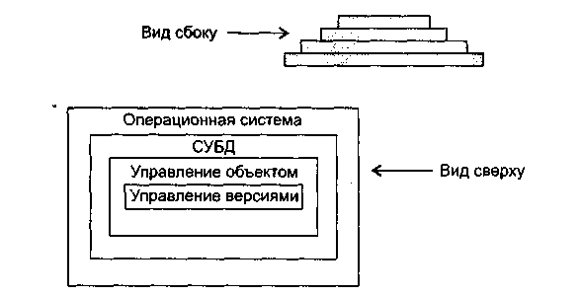
Модели системного структурирования
а
б
в
г

Slide 9
Моделирование управления
Главная программа
Подпрограмма 1
Подпрограмма2
Подпрограмма N
Подпрограмма 11
Подпрограмма 21
Подпрограмма 22
Подпрограмма N1
Процессы
датчики
Процессы
исполнители
Системный
контроллер
Вычислительные процессы
Процессы обработки отказов
Пользовательский интерфейс

Slide 10
Моделирование управления
Подсистема 1
Подсистема 2
Подсистема n
Обработчик событий и сообщений
Прерывания
Обработчик 1
Обработчик 3
Обработчик N
Процесс 1
Процесс 3
Процесс N

Slide 11
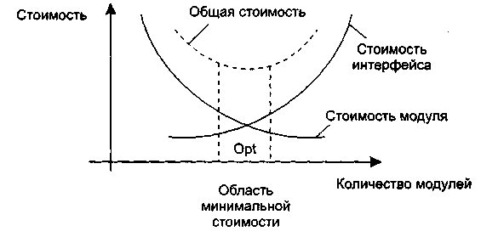
Затраты на модульность

Slide 12
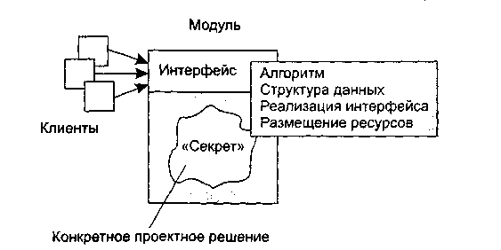
Информационная закрытость

Slide 13
Связность модуля
Связность по совпадению (СС=0)
Модуль различных функций
Проверить исправность аппаратуры()
Измерить температуру()
Проверить данные
Конец
Логическая связность (СС=1).
Модуль пересылки сообщений
Переслать по электронной почте
Переслать по факсу
Переслать по протоколу FTP
Конец
Временная связность (СС=3)
Модуль инициализации
Процедурная связность (СС=5).
Модуль вычисления среднего значения
Использовать табл 1 и табл2
Вычислить среднее по табл1
Вычислить среднее по табл2
Вернуть среднее1 и среднее 2
Конец
F2
F1

Slide 14
Связность модуля
Коммуникативная связность (СС=7)
Модуль Отчет и средняя зарплата
Используется Таблица зарплаты служащих
Сгенерировать Отчет по зарплате
Вычислить параметр Средняя зарплата
Вернуть Отчет по зарплате.
Средняя зарплата
Конец
Последовательная связность (СС=9). Модуль Прием и проверка записи
прочитать запись из файла
проверить контрольные данные в записи
удалить контрольные поля в записи
вернуть обработанную запись
Конец
F1
x
x
F1
F2
F2
Функциональная связность (СС=10)
Модуль расчета зарплаты
Определять начисленную сумму,
Определить вычеты по рассрочкам,
Расчет подоходного налога,
Определение социального налога,
алименты
Конец
F

Slide 15
Алгоритм определения уровня связности модуля
1
1
0
1
2
0
Функциональная
1
6
0
1
3
0
Логический
По совпадению
1
4
0
Последовательная
Коммуникативный
1
5
0
1.Модуль — единичная проблемно-
ориентированная функция.
2. Действия внутри модуля связаны.
3.Действия внутри модуля связаны данными.
4.Порядок действий внутри модуля важен.
5.Порядок действий внутри модуля важен,
связь по управлению.
6.Действия внутри модуля принадлежат
к одной категории.
Процедурная
Временная

Slide 16
Сцепление модулей
А
Function Max(a, b: integer): integer;
begin
if a>b then Max:=a
else Max: =b;
end;
Элементы данных
В
А
Function MaxEl(a:array of integer): integer;
Var i:vord;
begin
MaxEl: =a [O];
for i: =l to High (a) do
if a [i]>MaxEl then MaxEl: =a [i];
end
Структуры данных
В

Slide 17
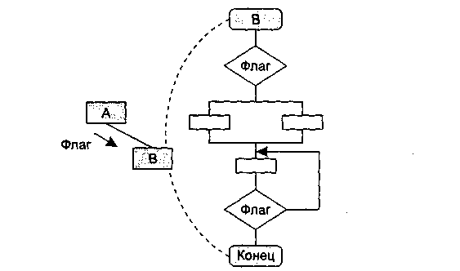
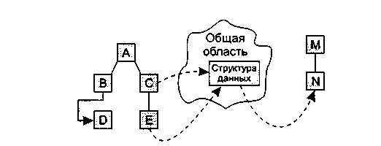
Сцепление модулей
Function MinMax (a, b: integer; f!ag:boo!ean): integer;
begin
if(a>b) and (flag) then MinMax: =a
else MinMax: =b;
end;
Function MaxA: integer;
Var i:word;
begin
МахА: =a[Low(a)];
for i: = Low (a) + l to High(a) do
if a [i]>MaxA then MaxA: = a [i];
end;

Slide 18
Характеристики различных типов сцепления
Тип сцепления | Сцепление, балл | Устойчивость к ошибкам других модулей | Наглядность (понятность) | Возможность изменения | Вероятность повторного использования
По данным | 1 | Хорошая * | Хорошая | Хорошая | Большая
По образцу | 3 | Средняя | Хорошая * | Средняя | Средняя
По управлению | 4 | Средняя | Плохая | Плохая | Малая
По общей области | 7 | Плохая | Плохая | Средняя | Малая
По содержимому | 9 | Плохая | Плохая | Плохая | Малая

Slide 19
Сложность программной системы
Мера длины модуля по М. Холстеду (1977) :
N ≈ n₁log₂ (n₁) + n₂log₂(n₂),
где n₁ — число различных операторов, п₂ — число различных операндов.
Объем модуля по М. Холстеду (количество символов для записи всех операторов и операндов текста программы):
V = N x log₂ (n₁ + n₂).
Оценке сложности ПС по Тому МакКейбу (1976)
V(G) = E-N + 2,
где Е — количество дуг, a.N — количество вершин в управляющем графе ПС.

Slide 20
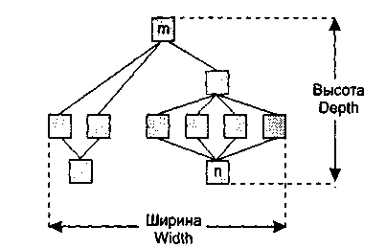
Иерархическая структура программной системы

Slide 21
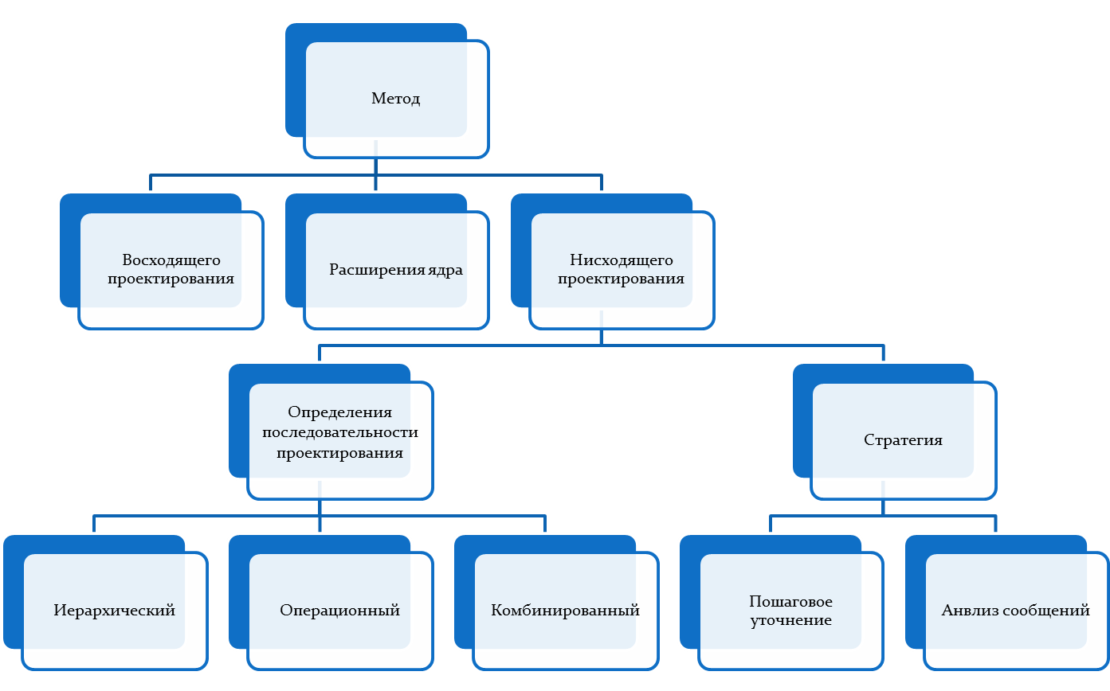
Основные методы проектирования структуры ПО

Slide 22
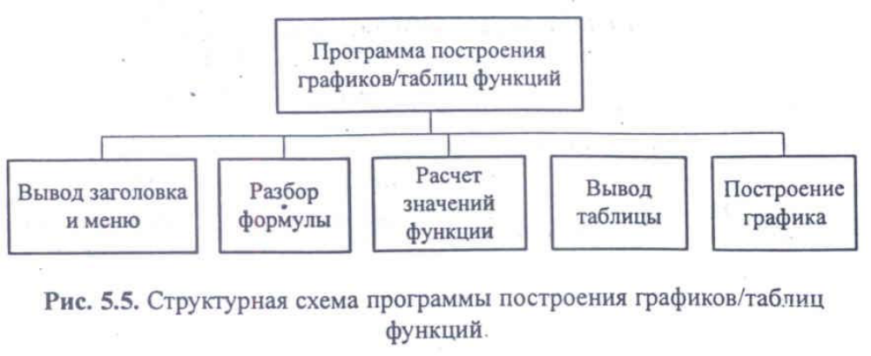
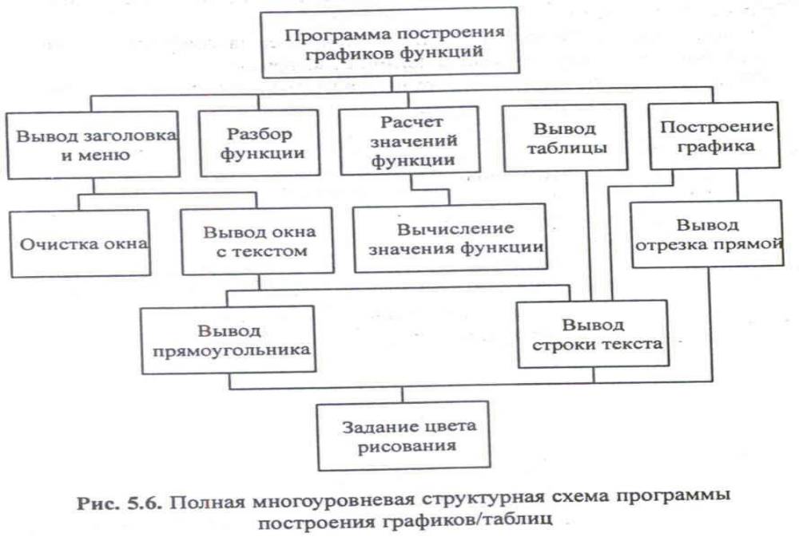
Пример пошагового уточнения

Slide 23
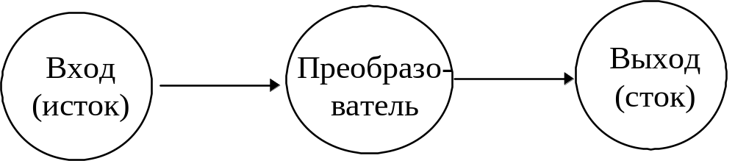
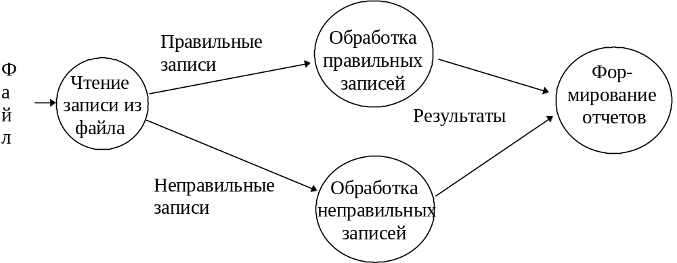
Пример анализа сообщений

Slide 24
Методы контроля структуры
статический контроль,
смежный контроль,
сквозной контроль.

Slide 25
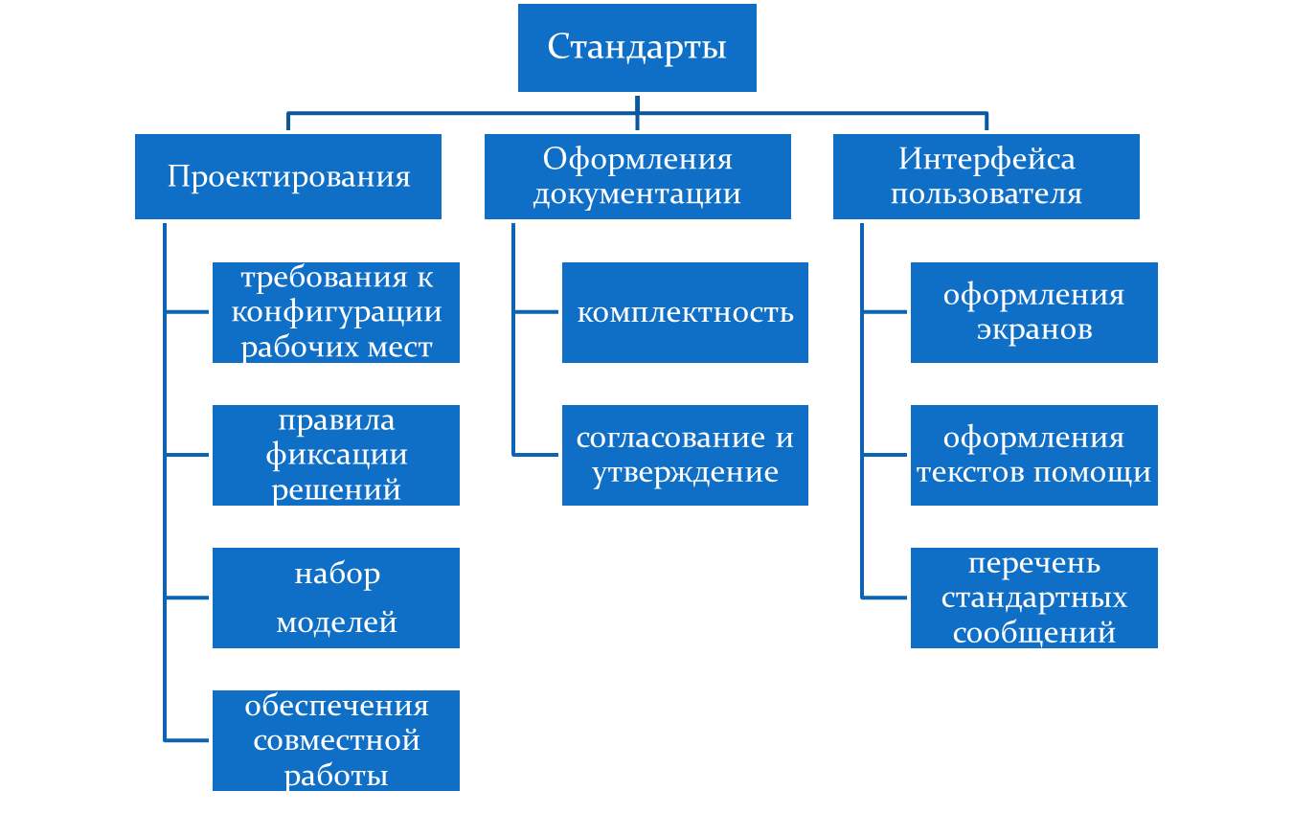
Стандарты разработки

